Slide 1

Información Técnica
Campeonato de España de Duatlón por Relevos Mixtos - Alcobendas

Slide 2


Agenda
Presentaciones
Jurado de competición
Plano de ubicaciones y servicios
Servicios a los deportistas
Horarios
Reglamento de aplicación
Procedimientos control de material
Procedimientos de salida
Recorridos
Procedimientos al finalizar la competición
Previsión meteorológica

Slide 3
Presentaciones
Delegado Técnico: Antonio Manzanares
Juez Arbitro: Carmen Gómez
Jurado de Competición:
  DT – Antonio Manzanares
  FETRI – Jorge García
  TRIMAD – Sara Herrero

Slide 4
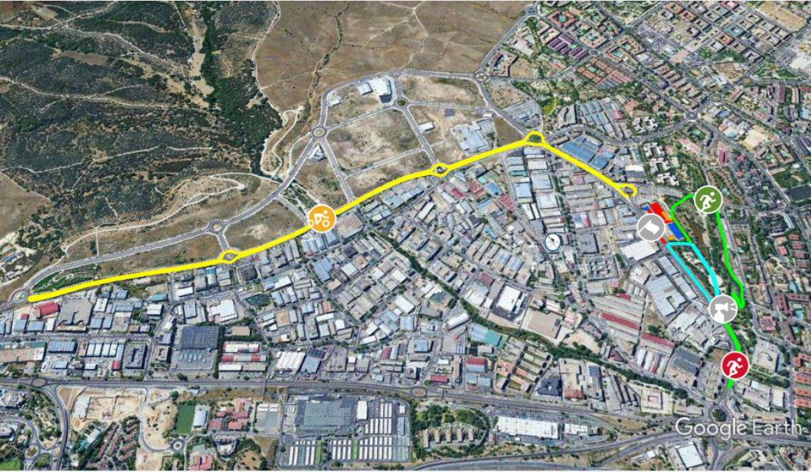
Plano General

Slide 5
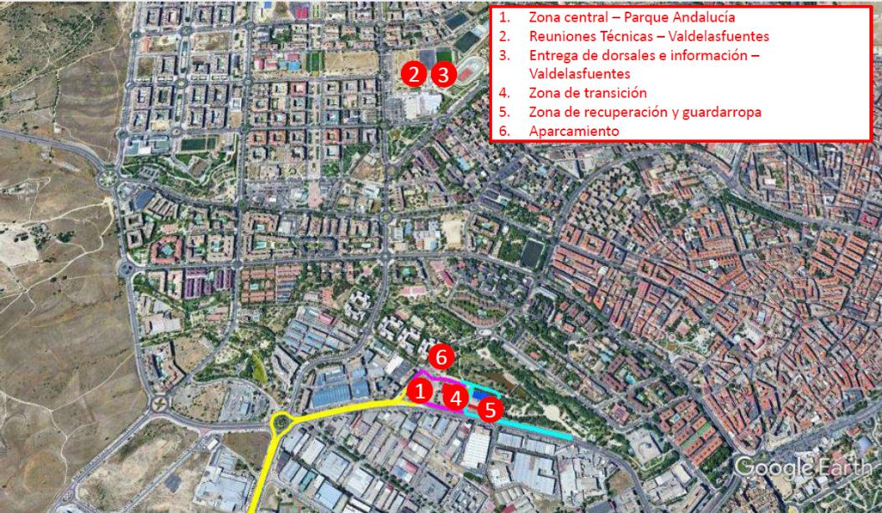
Puntos de interés

Slide 6
Servicios a los deportistas
Un gorro
Bolsa de Algodón orgánico reutilizable
Guardarropa
Zona de recuperación, con servicio de Fisioterapias ofrecido por Fyre
Servicios médicos en la zona de meta

Slide 7
Horarios domingo
Horario Inicio | Horario Fin | Actividad | Check in | Check out
8:00 | 9:30 | Oficina de atención al deportista y entrega de dorsales
9:00 | 12:00 | XIX DUATLON VILLA DE ALCOBENDAS | 7:45 a 8:45 | 12:00 a 13:00
10:30 | 12:00 | Duatlón por Clubes Open | 9:15 a 10:15 | 12:00 a 13:00
12:00 | 14:00 | Campeonato de España de Duatlón Relevos Mixtos | 10:45 a 11:45 | 14:00 a 15:00
12:03 | 14:00 | Campeonato de España de Duatlón Relevos Mixtos Open | 10:45 a 11:45 | 14:00 a 15:00
14:00 | 14:30 | Entrega de premios

Slide 8
Reglamento de aplicación
En 1ª y 2ª división el reglamento de aplicación es “Elite (con la excepción de que el corredor doblado no será eliminado)”
Conviene recordar que:
  Será “Drafting” permitido.
  Las sanciones por irregularidades en la zona de transición serán sancionadas con tiempo en el “Penalty Box”
  El uso del dorsal es obligatorio en todo momento
  Todo el material utilizado, debe depositarse en la caja

Slide 9
Reglamento de aplicación
En división Open el reglamento de aplicación es el de “Grupos de Edad”. Por tanto conviene recordar que:
  El uso del acople NO está permitido
  Las sanciones por irregularidades en la zona de transición serán sancionadas con “Advertencia y corrección
  El uso del dorsal es obligatorio en todo momento
  Todo el material utilizado debe depositarse en la caja

Slide 10
Procedimientos en el control de material
Cuando el deportista vaya a realizar el control de material, los oficiales revisarán:
  Bicicleta que se ajuste a las especificaciones del reglamento de competiciones
  Casco
  Dorsales

Slide 11
Procedimientos previos a la salida
Todos los deportistas deberán estar preparados para la presentación 15 minutos antes de cada salida
Una vez alineados por los oficiales, procederán hacia la zona de salida
La presentación se hará por equipos y cada equipo se colocará en fila en la línea de salida
La salida se realizará debajo del arco de salida, y bajo las indicaciones de los oficiales de salida

Slide 12
Procedimientos de salida
Una vez los deportistas estén todos en posición
La salida se dará en cualquier momento una vez el Delegado Técnico diga “A sus puestos”
Con una bocina de gas, se dará la salida

Slide 13

Salida nula
Ejemplo 1
Sonará varias veces la bocina
Todos los atletas deberán regresar a la zona de salida
Ejemplo 2
Si alguien sale antes de la bocina y el resto de los atletas lo hacen con la bocina, el atleta que ha provocado la salida nula tendrá una penalización de 10 segundos en la Primera Transición

Slide 14

Recorridos
Carrera a pie #1
2 vueltas de 980 m
Ciclismo
1 vuelta de 5,24 km
Carrera a pie #2
1 vuelta de 1 km

Slide 15
Carrera a pie #1
2 vueltas de 980 m
La carrera a pie se realizará en sentido horario
El Circuito discurre por asfalto y pista dentro del parque

Slide 16
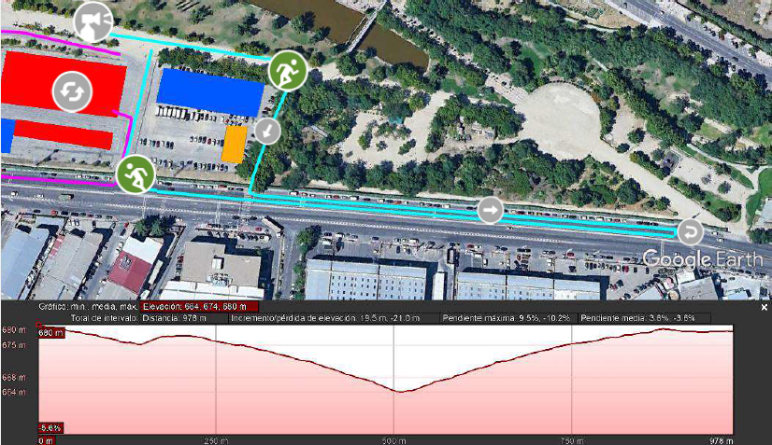
Carrera a pie #1
1 vuelta x 980 m.

Slide 17
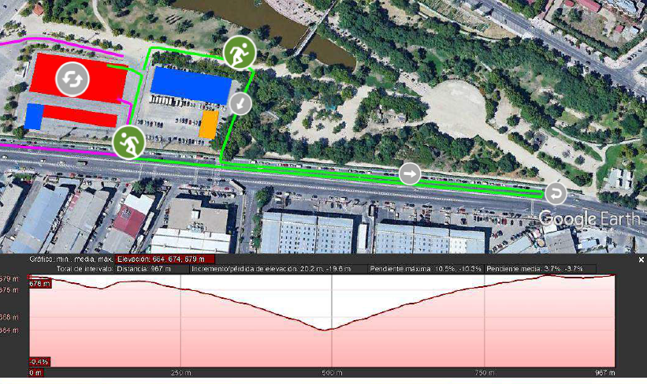
Carrera a pie #2
1 vuelta x 980 m

Slide 18
Transición #1
Debes dirigirte a tu posición en la zona de transición
Los soportes son de barra tradicional
Las zapatillas utilizadas en la primera carrera a pie, pueden quedar fuera de la caja, siempre que vayan a ser utilizadas en la segunda carrera a pie
Una vez abrochado el casco, coge la bicicleta y dirígete a la salida de la transición donde encontrarás la línea de montaje, que se encontrará en la carretera

Slide 19
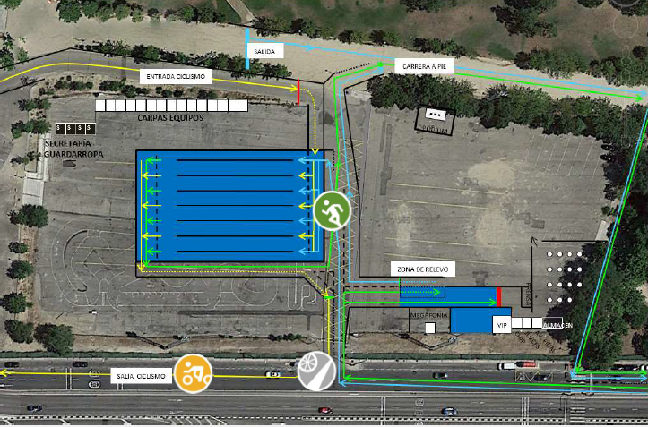
Transición #1 e Inicio Ciclismo

Slide 20
Ciclismo
Recorrido de 1 vuelta de 5.24 km
Recorrido con dos carriles hacia cada sentido
OJO – SE CIRCULA A LA INGLESA, EN SENTIDO INVERSO A LA COMPETICIÓN INDIVIDUAL
Se habilita zona de cambio de rueda en la rotonda de paso por vuelta más próxima a transición. Es responsabilidad de los deportistas, llevar las ruedas a la zona habilitada media hora antes de cada carrera, y etiquetarlas correctamente.

Slide 21
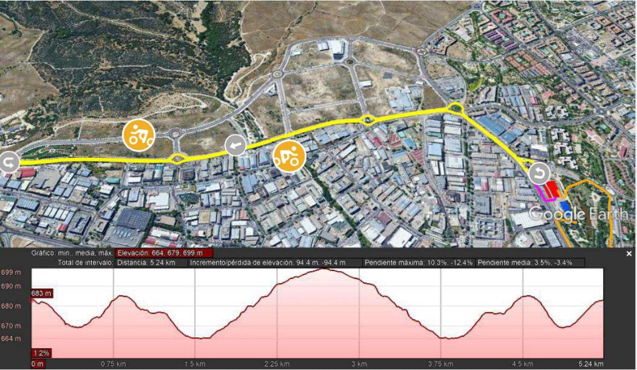



Ciclismo
1 vuelta x 5,24 km

Slide 22
Transición #2
Debes desmontar de la bicicleta antes de la línea que se encuentra en la bajada antes de transición
Con la bicicleta en la mano dirígete hasta el espacio asignado, deja la bicicleta, y desabróchate el casco
Deposita todo el material utilizado en el ciclismo en la caja habilitada

Slide 23
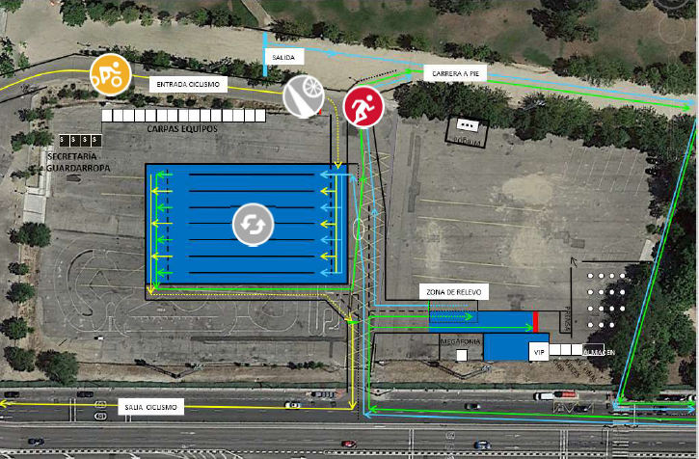
Fin de Ciclismo y Transición #2

Slide 24
Carrera a pie #3
Recorrido de 1 vuelta de 1 km
Recorrido igual que la última vuelta de la carrera a pie del primer segmento
Avituallamiento en la segunda carrera a pie, en el inicio de la misma
Zonas de residuos en las zonas de avituallamiento

Slide 25
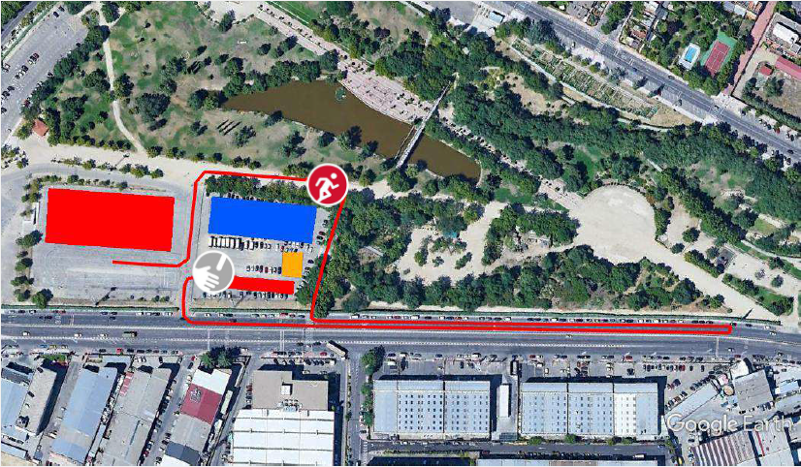
Carrera a pie #2/ Relevo
1 Vuelta de 1 km

Slide 26
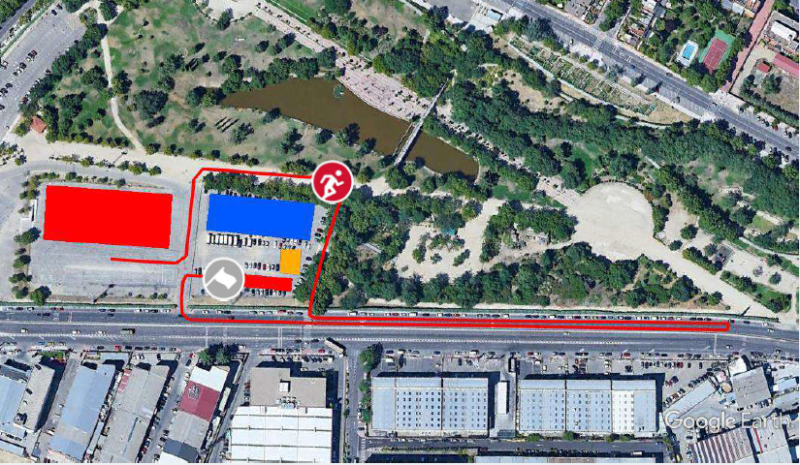
Carrera a pie #2 / Meta
1 Vuelta de 1 km

Slide 27
Procedimientos post competición
La zona de recuperación se encontrará una vez superada la recta de meta, y estará dotada de agua, bebida isotónica y fruta
La zona médica estará ubicada al lado de la zona de recuperación

Slide 28
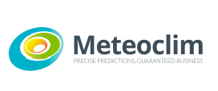
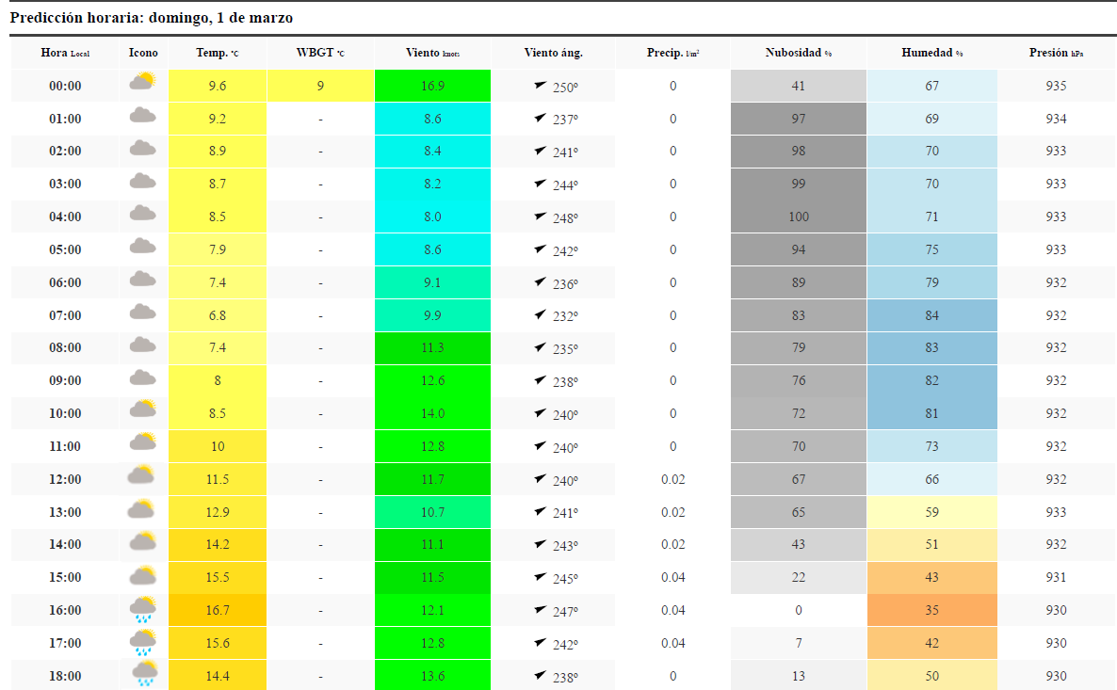
Previsión meteorológica

Slide 29

¡ BUENA SUERTE !

